Slide 1
CURSO DE EXCEL BÁSICO.
AULA 2 de 4

Slide 2
Retomando: ultima aula vimos
Area de Trabalho, Tipo de arquivos, salvar, abrir
Inserir dados, inserir linha e coluna
Exluir dados, linhas e colunas
Formulas aritméticas e formulos sem argumentos (hoje, agora)
Subtituir Formula, caracter curinga “?” e “ * “
Referencia Absoluta e relativa
Formatação: pincel, personalizada
Lista e auto-preenchimento
Tipos de Erro em formulas
Referencia Circulas
Atingir Meta

Slide 3
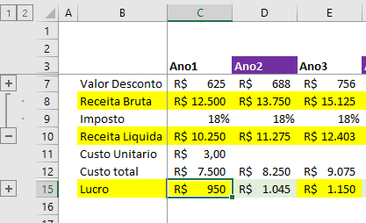
Agrupar e Auto-Tópicos
Oculta e Mostra linhas e colunas previamente “programadas” com apenas um clique e pode ter quantos níveis forem necessários. Limite de 8 níveis.
Caminho: Guia dados> grupo Estrutura de Topicos> Menu Agrupar>Comando Agrupar.
Para limpar vá no menu desagrupar
37

Slide 4
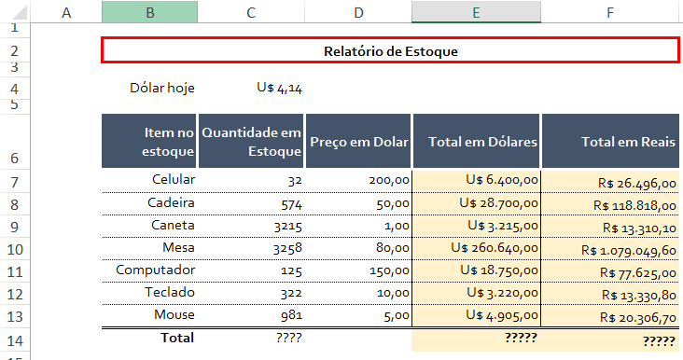
Atividade para relembrar
30 Min
Ao receber a tabela de entrada de estoque da filial internacional um assistente percebeu que os valores estavam em dólares. Para lançar corretamente no sistema ele precisa converter para a moeda local (Reais R$). O Dólar a ser utilizado é de 4,14.
Qual o valor total de estoque que será dada a entrada no sistema (valor da célula E14 e F14)?
Use formatação de moedas para diferenciar as colunas em reais e dólares, adicione cores e formatação para tornar o relatório apresentável.
Formate conforme Descrito
Fonte da Tabela inteira: Corbel, 10, Preto, Alinhado à Direita
Cabeçalho das coluna: Cor Branca, contorno espesso das células em Branco.
Linhas Horizontais pontilhadas
Contorno cabeçalho: Borda espessa e Vermelho
Totais de linha em Negrito
Formatação Dolar personalizado: “U$ ”0.000,00
Formatação Reais personalizado: “R$ ”0.000,00
Coloque um agrupamento na linha 4:5

Slide 5
Comentários no Excel
Similar ao uso do “post-it” > permite criar pequenos textos e visualizações do tipo “pop-up”.
útil para criação de manuais e anotações.
Para Adicionar um comentário:: Acesso pela Guia Revisão, Comentários, Novo Comentário ou Botão Direito > Inserir Comentário.
Para Editar:: Coloque o Cursor na célula de comentário > Botão Direito do Mouse>Editar Comentário.
Para Deletar:: acesse comando de Edição, Selecione o Balão e pressione Delete
40

Slide 6
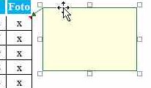
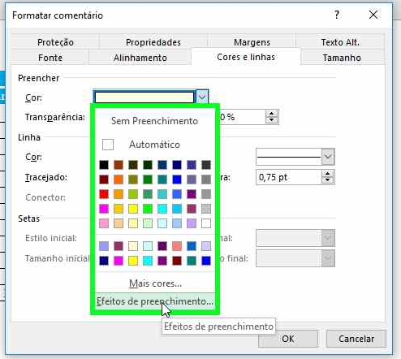
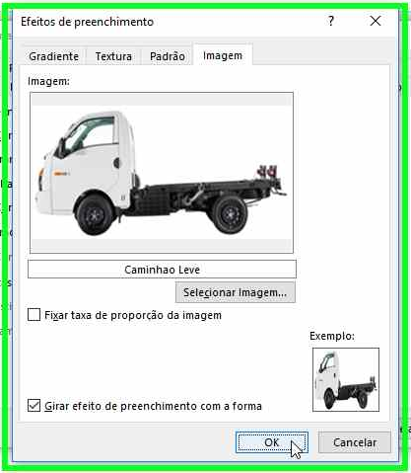
Imagens como Comentarios
Como post-it, podemos inserir uma imagem cirando assim um Banco de Imagens no Excel que aparece ao “passar” cursor do mouse.
Coloque o cursos na célula desejada
Acesso pela Guia Revisão, Comentários, Novo Comentário ou Botão Direito > Inserir Comentário
Deixe o cursos na borda do mouse ate virar uma cruz e clique com o Direito (fig.1)
Formatar Comentários>Aba Cores e Linhas>Preencher> “Cor” seta para baixo para abrir menu> Clicar em efeitos de preenchimento (fig 2)
Ir em na Imagens>Selecionar Imagem> Escolher do Computador ou Web> Selecionar a foto e “OK” (fig 3) e “Ok”.
fig1 fig2 fig3
40

Slide 7
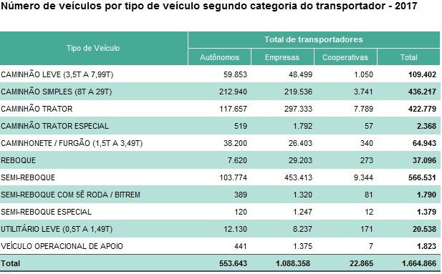
Atividade
30 Min
Seu chefe foi substituído por alguém que não é do ramo logístico e pediu-lhe um relatório para entender melhor sobre as características do setor. Como forma de ajuda-lo a situar-se você precisa inserir referências visuais no seu trabalhando demonstrando a aparência de cada Tipo de Veículo.

Slide 8
Atividade
30 Min
Uma empresa precisa projetar o saldo de CAIXA para o fim do mês e as movimentações diárias.
1 - Ela inicia e termina o dia 01/07/2017 com R$ 0 de Saldo.
2 - Todas as segundas ela sempre recebe 50.000 R$ e nos demais 4 dias recebe 5.000 R$.
3 - Pagamentos ocorrem apenas às 3ª e 5ª. Na terça de R$ 35.000 e na quinta de R$ 30.000.
4 - No dia 20/07 ela tem um pagamento adicional da folha de R$ 15.000.
5 - Sábado e Domingo não tem movimento de dinheiro.
Qual o Saldo no fim do dia 31/07/2017 ? Demonstre os dias da semana para a tesouraria programar os pagamentos. Formate seu trabalho e insira titulo mesclando 4 células e centralizado. Pinte de laranja os finais de semana.
Qual somatória das entradas e saídas do mês?
Dicas: Tabela de 4 Colunas / Alça de preenchimento/ função soma / fórmulas aritméticas /formatação dia da semana

Slide 9
Trabalhando com Múltiplas planilhas
Inserir uma nova planilha
1- Botão ao lado da aba +
2- Guia Pagina Inicial > Grupo de Ferramenta Células > Comando inserir> Inserir Planilha
3- Clique Esquerdo no nome da aba > Inserir > Planilha > ok
4- Selecionar na aba da planilha e arrastar para o lado com o botão “Ctrl” pressionado.
Para inserir mais de uma planilha por vez, basta selecionar mais de uma planilha e usar o comando 2, 3 ou 4.
Para fazer replica/copiar de uma planilha, use os passos 2,3 ou 4.
Para Excluir,
1- Guia Pagina Inicial > Grupo de Ferramenta Células > Comando Excluir> Excluir Planilha
3- Clique Esquerdo no nome da aba > Excluir
44

Slide 10
Fórmulas e ações Tridimensionais
Permite modificar diversas planilhas ao mesmo tempo.
Usar fórmulas para ler o conteúdo das planilhas sem precisar referenciá-las.
Condição: as informações devem estar sempre no mesmo endereço em cada Planilha.
Ação:
1 - Clicar na aba da planilha com o Crtl pressionado
2-Selecionar a primeira planilha, segurar Shift e clicar na ultima
3-Botão direito no nome da aba “Selecionar todas as abas”.
Fórmulas 3D;
Digite a fórmula, Secione a primeira planilha, segure shift e clique na última, [Enter]
=SOMA('Planilha1:Planilha4'!D34)
44

